Slide 1
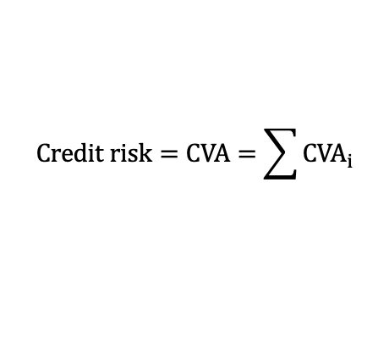
Что такое CVA
Credit Value Adjustment (CVA) - это поправка к стоимости сделки на размер кредитного риска контрагента
Credit risk $=$ Exposure $∙$ Default probability $∙$ Loss given default
Кредитный риск по деривативам и по кредитам – похожи, но, тем не менее, различаются
Loans
Derivatives
$$Credit risk=CVA=\sum{{CVA}_{i}}$$
Exposure
Exposure
Time
Time
Exposure считается примерно известным
PD считается на основе исторических данных
Этот резерв не управляется
Exposure надо моделировать
PD берется из рынка (CDS, бонды контрагента)
CVA-резервом можно управлять

Slide 2
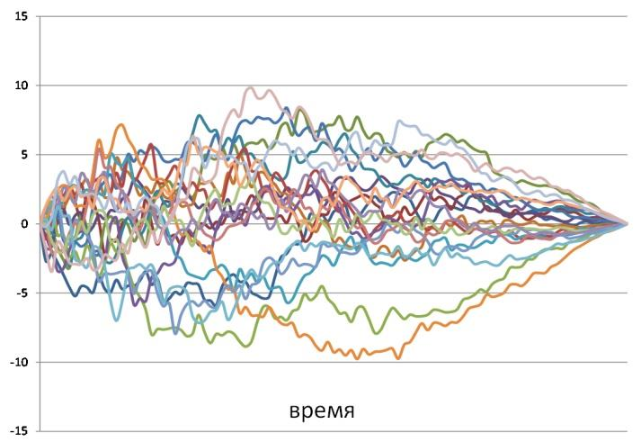
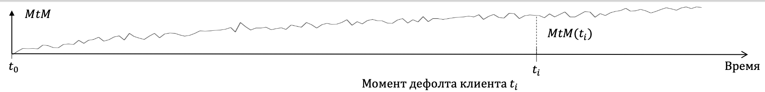

Как считать CVA
CVA считается по всем деривативам на внебиржевом рынке
при дефолте контрагента банк получает не рыночную стоимость сделки MtM(t_i), а только LGD *MtM(t_i).
RiskyPrice = RiskFreePrice – CVA
loss-given default
$${CVA}_{t}=E^{Q}\left[D(0,τ)∙LGD∙1_{τ<T}∙\max{(Risk\text{Free}Price\left(τ,T\right),0)}\right]$$
$τ$– default time
Probability of default
Discounted Positive Exposure
DiscountFactor

Slide 4


Откуда берется Credit Value Adjustment (CVA)
Сценарии стоимости сделки через 6 месяцев в предположении дефолта
Типичная деривативная сделка
У сделки есть рыночная стоимость MtM
Заключили форвард, никаких платежей сейчас не происходит
1$
+10 руб
65 руб
Банк несет риск на 10 руб
Потери равны рыночной стоимости сделки!!!
сегодня
Через год
сегодня
-10 руб
Банк не несет риск
Чтобы банк не нес этого риска, к справедливой стоимости дериватива для клиента прибавляется величина CVA; тогда в случае дефолта контрагента банк не понесет убытков, а в случае отсутствия дефолта этот CVA резерв преобразуется в PnL CVA-деска
Рост доллара до 75 руб
Падение доллара до 55 руб

Slide 5
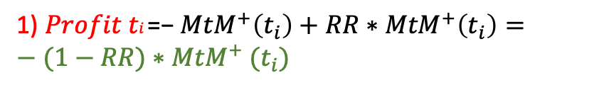
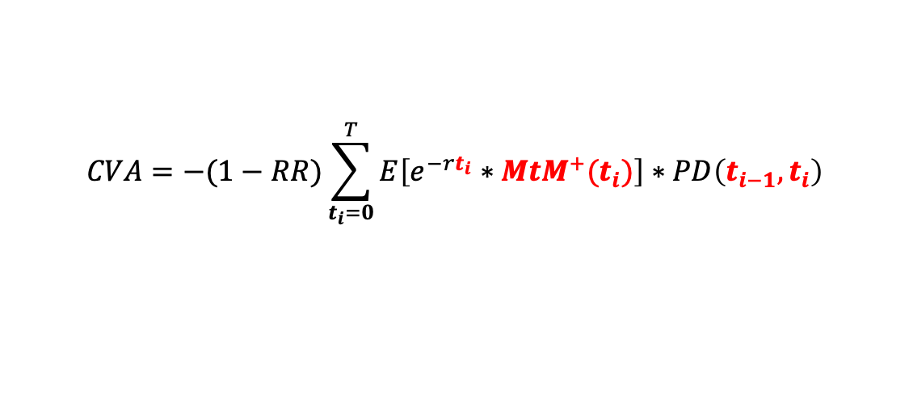


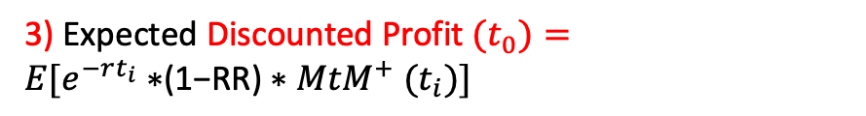
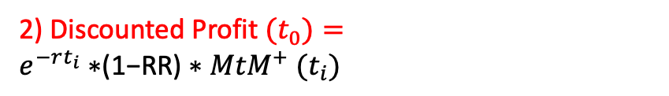
Как считается CVA
1) 𝑃𝑟𝑜𝑓𝑖𝑡 𝑡𝑖 =− ${MtM}^{+}\left(t_{i}\right)+RR∗{MtM}^{+}\left(t_{i}\right)=−(1−RR){∗MtM}^{+}(t_{i})$
CVA считается как приведенная стоимость будущих потерь банка при дефолте клиента
2) Discounted Profit ${(t}_{0})=e^{−rt_{i}} \text{∗}\text{(1−}\text{RR}\text{)}{∗MtM}^{+}(t_{i})$
3) Expected Discounted Profit ${(t}_{0})={E[e}^{−rt_{i}} \text{∗}\text{(1−}\text{RR}\text{)}{∗MtM}^{+}(t_{i})]$
Банк НЕ получает от клиента справедливую стоимость дериватива
4) 𝑃𝑟𝑜𝑓𝑖𝑡 взвешивается на 𝑃𝐷(𝑡𝑖−1, 𝑡𝑖) − вероятность дефолта между моментами времени 𝑡𝑖−1 и 𝑡𝑖:
Банк получает от клиента только Recovery Rate
$${−RR∗MtM}^{+}(t_{i})$$
$${−MtM}^{+}(t_{i})$$
$$CVA=−(1−RR)\sum_{t_{i}=0}^{T}{E\left[e^{−rt_{i}}∗{MtM}^{+}(t_{i})\right]∗PD\left(t_{i−1},t_{i}\right)}$$

Slide 6
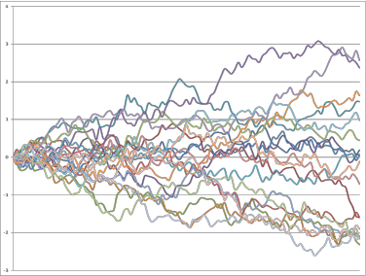
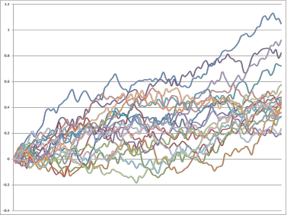
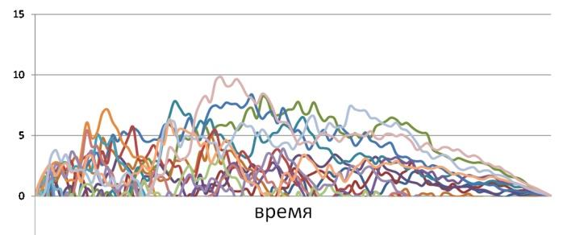
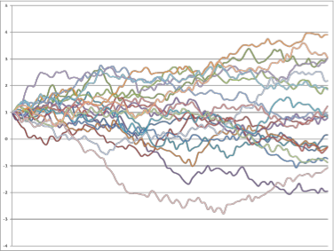
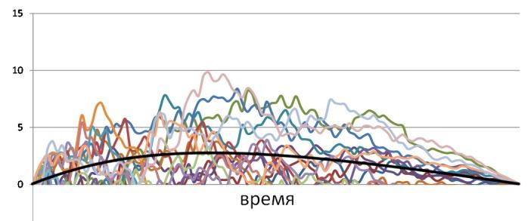
Как смоделировать CVA
Сценарии величин риска Max(MtM,0)
FX
Сценарии стоимости портфеля MtM
Interest Rates
Equity
Ожидаемая величина EPE
Commodity

Slide 7

Величина CVA-резерва по портфелю
 | Residual | New business
BCVA, mln USD | -29 | -4
FX delta, mln USD
RUB | -37 | 11
CNH | 15 | -15
EUR | 6 | 0
CHF | 2 | -
DV01, kUSD
RUB | 38 | -6
USD | 2 | 0
CNH | -5 | 5
Rates vega, kUSD
RUB | -73 | -1
CS01, kUSD
Russia | -83 | -47
Sber | 63 | 21
Kazakhstan | -9 | -
По аналогии с CVA определяется DVA; это Exposure клиента, который клиент не получит в случает дефолта банка; Результирующая величина, которая интерсует IPV – это величина резерва BCVA по портфелю; BCVA=CVA+DVA

